Slide 1

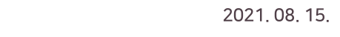

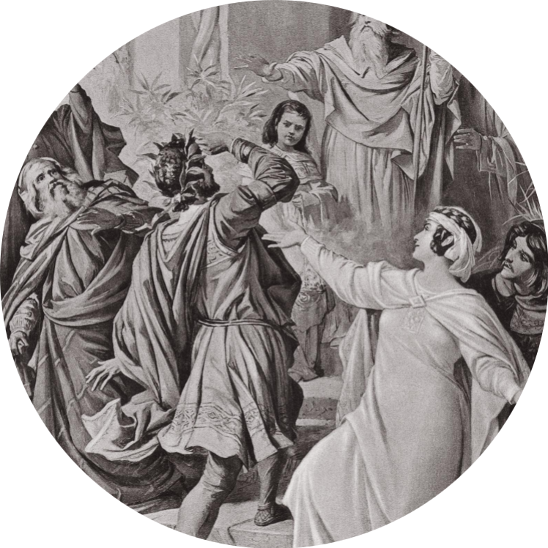





Slide 2











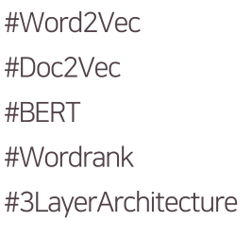
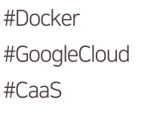

Slide 3

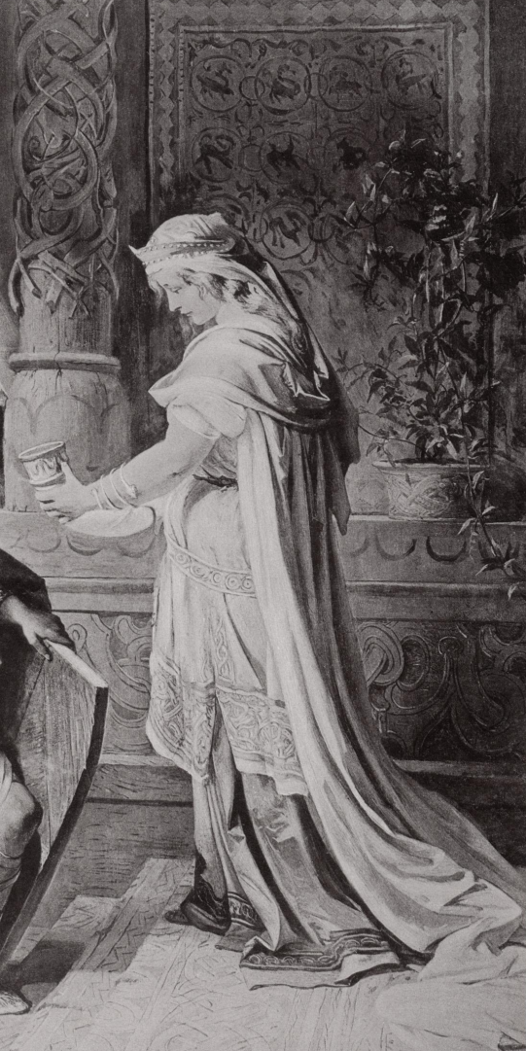


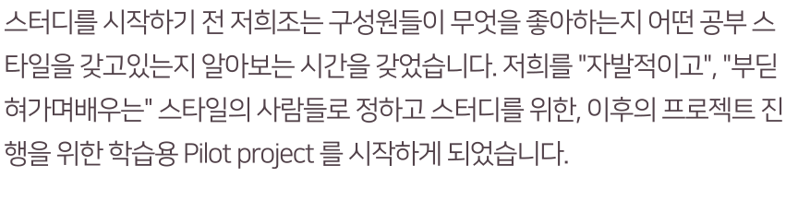


Slide 4



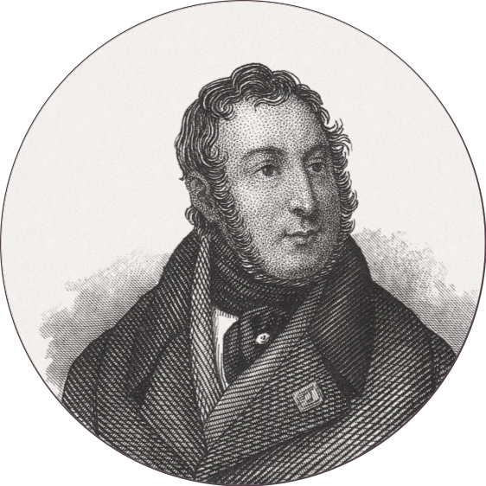

세종대학교 중앙동아리 SAI - A NLP Team
향수 추천 시스템
01
향수 정보 입력
사용하고 싶은 상황, 분위기 등을 설명
02
입력과 어울리는 향수 추천
분류기와 문장 유사도를 통해 추천
03
유사한 리뷰 추천
사용자의 입력과 유사한 리뷰 표시
키워드 하이라이팅

Slide 5

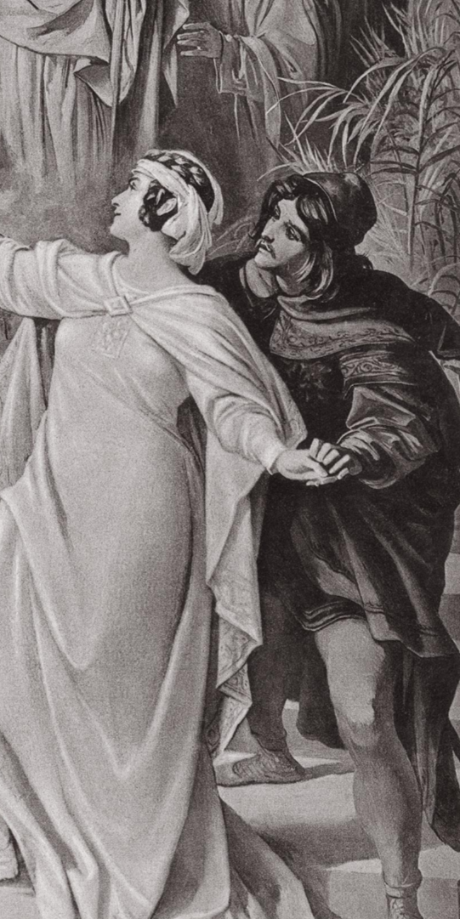
02
Dataset
Fragrantica
상위권 향수 150개의 리뷰 Crawling
총 리뷰 수 75001개
해당 이미지는 내용과 관련이 없습니다

Slide 6
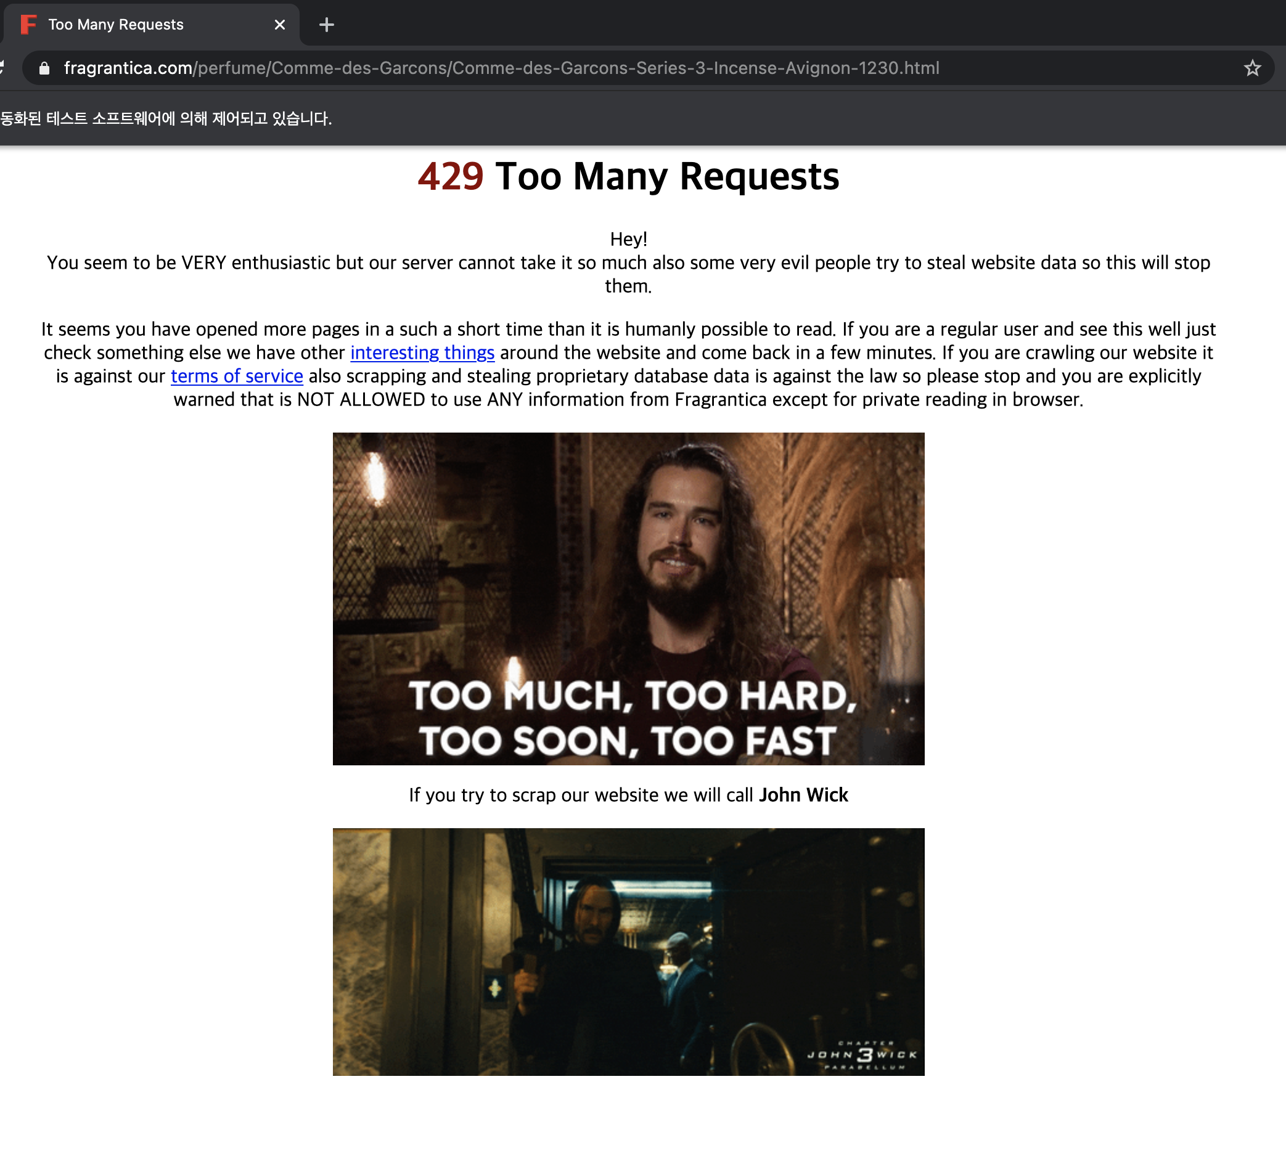

Slide 7
03
Development
#Word2Vec
#Doc2Vec
#BERT
#WordRank
#3LayerArchitecture
해당 이미지는 내용과 관련이 없습니다

Slide 8
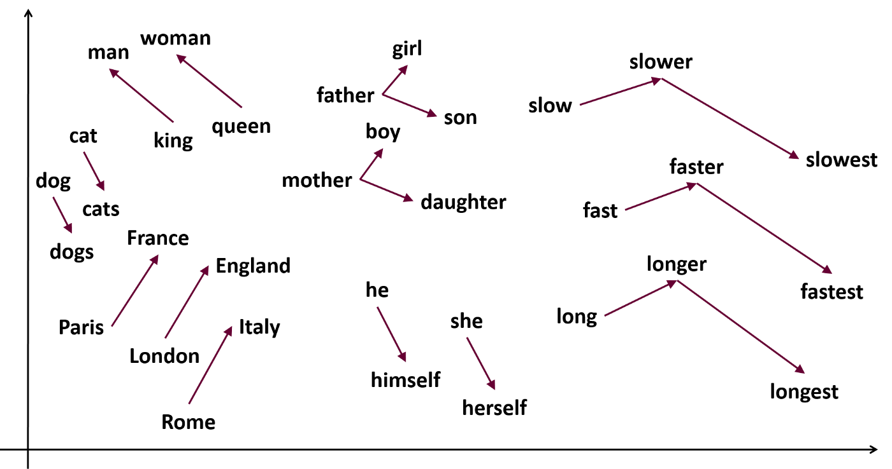
세종대학교 중앙동아리 SAI - A NLP Team
Word2Vec
해당 이미지는 내용과 관련이 없습니다

Slide 9
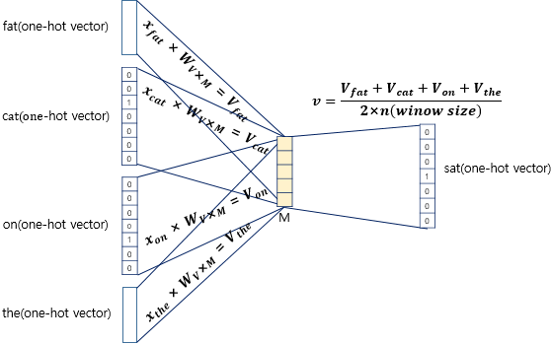
세종대학교 중앙동아리 SAI - A NLP Team
Word2Vec
해당 이미지는 내용과 관련이 없습니다

Slide 10
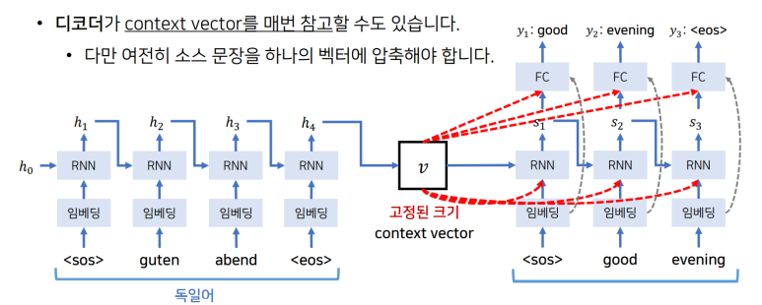
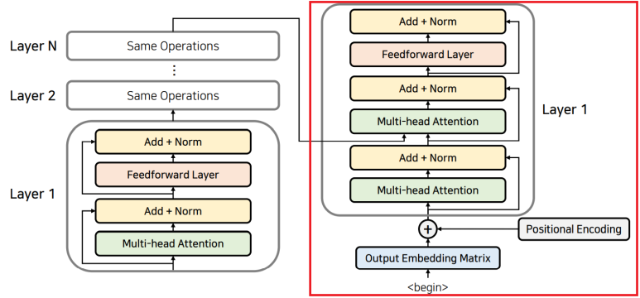
세종대학교 중앙동아리 SAI - A NLP Team
Transformers
RNN 계열 모델의 고정된 크기의 kernel 에서 생기는 병목 해소
해당 이미지는 내용과 관련이 없습니다
Notes:
https://blog.naver.com/dh0985/222343871811

Slide 11
세종대학교 중앙동아리 SAI - A NLP Team
BERT
해당 이미지는 내용과 관련이 없습니다

Slide 12





세종대학교 중앙동아리 SAI - A NLP Team
유사한 리뷰 추천
다양한 알고리즘을 사용하여 Dataset 에서
가장 유사한 리뷰를 추천한다.
01
02
03
Classifier
Sentence Similarity
WordRank
#aquatic
#tobacco
#floral
#fruity
#Word2Vec
#Doc2Vec
#BERT
Highlighting
대분류
중요한 단어 강조
전혀 뜬금없는 향수의 추천을 방지하기위해 위의 카테고리별로 네가지 대분류
해당 리뷰추천 한 이유를 설명하기 위한 리뷰에서 중요한 단어를 강조처리

Slide 13

세종대학교 중앙동아리 SAI - A NLP Team
Frontend
Backend
01
02
Vue.js
Flask
모델을 돌리는데 7초~30초의 시간이 소요되기 때문에
페이지간 이동을 없애기 위해
Client Side Rendering 사용
HTTP 기반의 간단한 OpenAPI 제작
Micro Web Framework

Slide 14
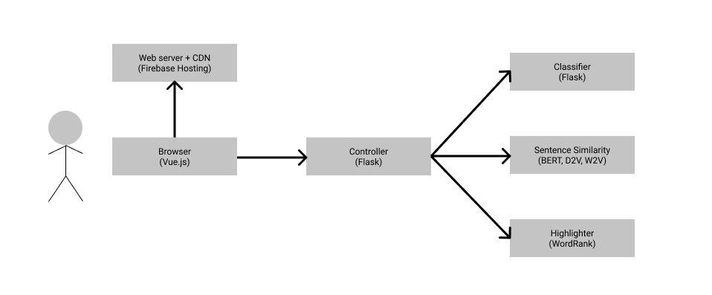
세종대학교 중앙동아리 SAI - A NLP Team
Service Architecture
해당 이미지는 내용과 관련이 없습니다

Slide 15
03
Deployment
#Docker
#CaaS
#Google Cloud
해당 이미지는 내용과 관련이 없습니다

Slide 16





세종대학교 중앙동아리 SAI - A NLP Team
Docker
환경에 구애 받지 않고 실행하는 기술
A 라는 개발환경에서 개발 한 프로그램이 실제 배포 환경 B 에서 돌아가게 하려면?
배포환경 B 에서 잘 돌아가고 있는 프로그램을 배포환경 C 에서도 똑같이 돌아가게 하려면?
1
프로그램이 실행되기 위한 모든 환경을 컨테이너에 담아서 어떤 환경에서든 돌아가게 함.
2
OS 커널의 공유로 VM 보다 훨씬 가볍게 돌아간다.
3
Cloud 환경에서의 이식성
4
구글, 넷플릭스 등 다양한 테크기업이 docker 컨테이너를 사용함
해당 이미지는 내용과 관련이 없습니다

Slide 17
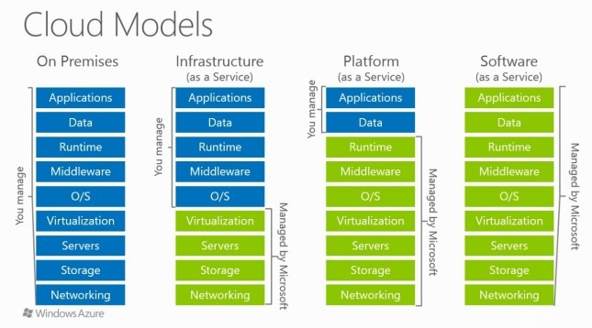
세종대학교 중앙동아리 SAI - A NLP Team
Cloud Models
해당 이미지는 내용과 관련이 없습니다
Notes:
Vendor 가 Manage 해주는 부분에 대한 설명

Slide 18
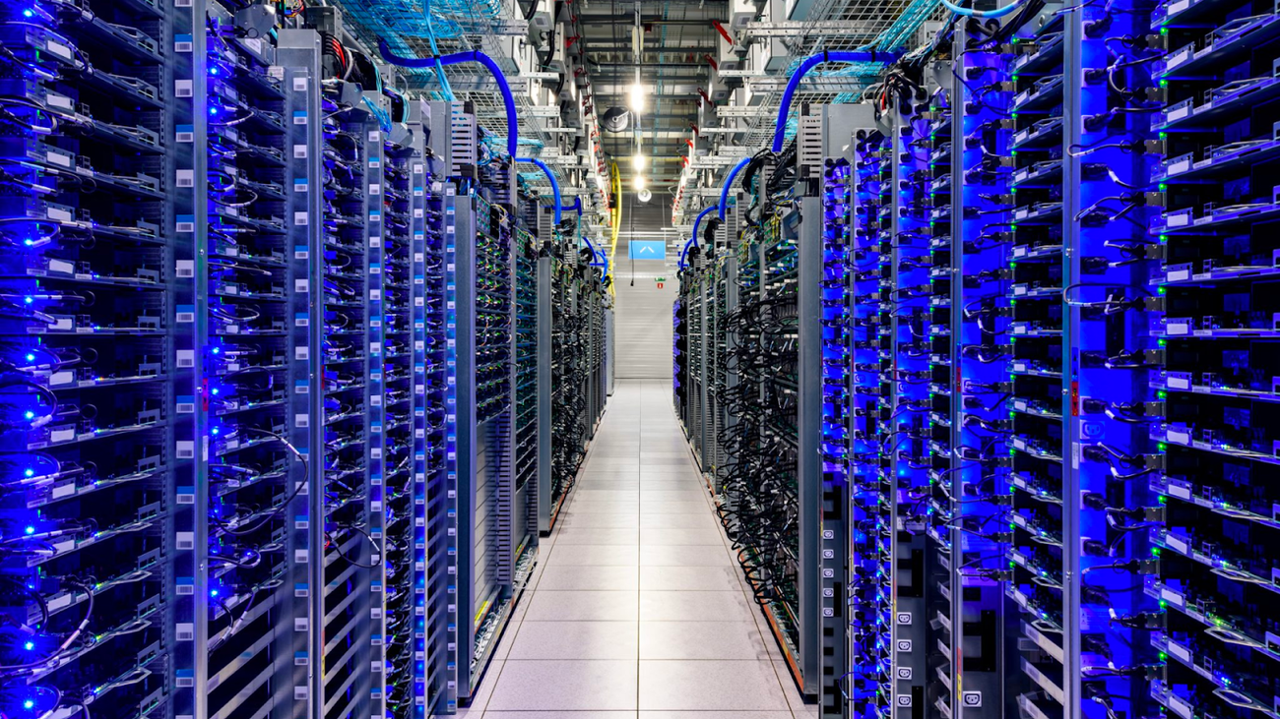
세종대학교 중앙동아리 SAI - A NLP Team
Serverless
해당 이미지는 내용과 관련이 없습니다
Notes:
데이터 센터의 수많은 Server 들 우리의 애플리케이션은 어디에 올라갈까요?

Slide 19
세종대학교 중앙동아리 SAI - A NLP Team
Serverless
해당 이미지는 내용과 관련이 없습니다
Notes:
IaaS 는 한 서버에 고정해서 띄워줌. 해당 자원만큼이 내꺼임. 물론 수동으로 반납 할 수 있음.
PaaS 부터는 Runtime 만을 제공하기 때문에 서버를 중간에 바꿀 수 있음. 내가 만약 자원을 안쓰고 있다면?
자원이 더 필요한 고객에게 자원을 반납하고 나는 비용을 절약 할 수 없을까?

Slide 20
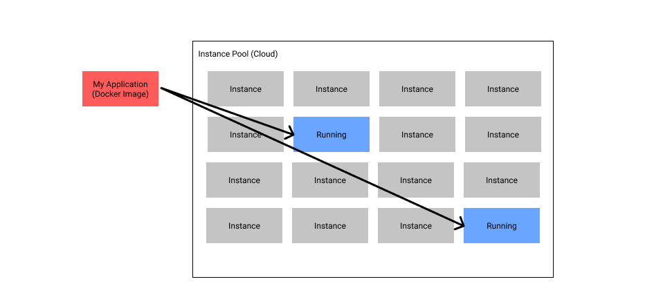
세종대학교 중앙동아리 SAI - A NLP Team
Serverless
해당 이미지는 내용과 관련이 없습니다
Notes:
이렇게 서버를 어떤 환경에서 얼마만큼의 성능으로 몇 개를 돌릴지 전적으로 클라우드 vendor 한테 맡기고 나는 오로지 Application 개발에만 열중 할 수 있게 하는것이 Serverless 입니다.
대신 나의 애프리케이션이 어디에 할당 될 지 모르기 때문에 로컬 영역의 저장공간에 필요한 데이터들을 보관하지 할 수 없음.
데이터들은 전부 DB 또는 Redis 같은 인메모리 스토어, 또는 스토리지에 저장해야 함
이러한 성질을 Stateless 라고 하고, Stateless instance 는 Serverless 서비스의 특성임
이런 불편함을 감수 할 때 생기는 장점은 무엇인가?

Slide 21
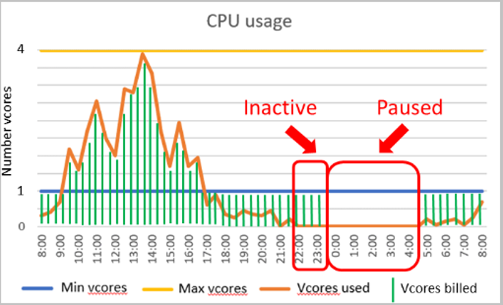
세종대학교 중앙동아리 SAI - A NLP Team
Serverless
해당 이미지는 내용과 관련이 없습니다
Notes:
Serverless 의 장점은 “확장성“ 과 “비용절감” 입니다.
작동시키기 위해 최소 1core 가 필요하고 부하에 따라 최고 4 core 가 필요한 application 이 필요하다고 가정하자.
또한 특정 시간대에는 사용하지 않는 시간이 있다고 가정하자.
이때 서비스를 유지하기 위한 전통적인 방법은 4core 의 서버 또는 클라우드 인스턴스를 사용하는 것이다.
주황색 선은 서비스의 부하의 정도를 나타내는데
Peak 트래픽을 유지하기 위해 4core 의 자원을 계속 유지하는것은 낭비가 심하다.
초록색 바 그래프가 나타내는것이 serverless 를 사용했을때의 인스턴스 개수인데 자원을 잘게 할당해서 그때 그때 부하 량에 맞게 자원을 알아서 할당하기 때문에 기존에 4core 을 때보다 훨씬 자원을 효율적으로 사용 가능하다.
심지어 트래픽이 없을때에는 자원을 할당하지 않아 완전하게 비용이 청구되지 않도록 할 수 있다.
이렇게 부하가 있을때 자원을 알아서 할당해주고, 부하가 없으면 자동으로 자원을 회수해 비용을 절약하는것이 Serverless 의 최대 장점.

Slide 22
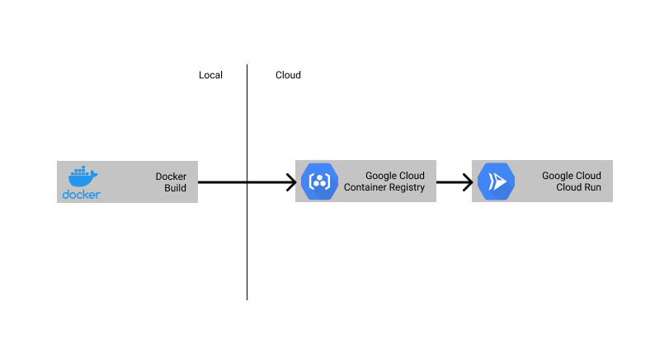
세종대학교 중앙동아리 SAI - A NLP Team
Infrastructure
해당 이미지는 내용과 관련이 없습니다
Notes:
Vendor 가 Manage 해주는 부분에 대한 설명

Slide 23
세종대학교 중앙동아리 SAI - A NLP Team
Infrastructure
해당 이미지는 내용과 관련이 없습니다
Notes:
이렇게 서버를 어떤 환경에서 얼마만큼의 성능으로 몇 개를 돌릴지 전적으로 클라우드 vendor 한테 맡기고 나는 오로지 Application 개발에만 열중 할 수 있게 하는것이 Serverless 입니다.
대신 나의 애프리케이션이 어디에 할당 될 지 모르기 때문에 로컬 영역의 저장공간에 필요한 데이터들을 보관하지 할 수 없음.
데이터들은 전부 DB 또는 Redis 같은 인메모리 스토어, 또는 스토리지에 저장해야 함
이러한 성질을 Stateless 라고 하고, Stateless instance 는 Serverless 서비스의 특성임
이런 불편함을 감수 할 때 생기는 장점은 무엇인가?

Slide 24



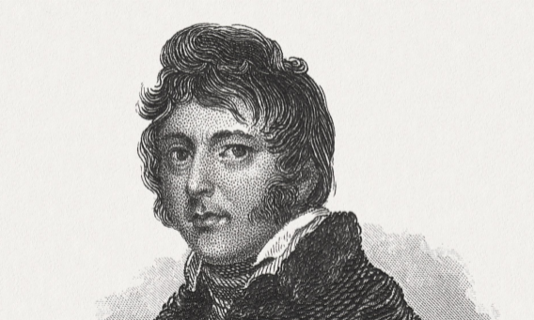

세종대학교 중앙동아리 SAI - A NLP Team
팀 구성
우리팀 짱짱
키워드를 넣어주세요
키워드를 넣어주세요
키워드를 넣어주세요
부연설명을 넣어주세요. 폰트는 나눔스퀘어,
크기는 22입니다. 부연설명은 두줄에서
세줄정도가 적당합니다.
부연설명을 넣어주세요. 폰트는 나눔스퀘어,
크기는 22입니다. 부연설명은 두줄에서
세줄정도가 적당합니다.
부연설명을 넣어주세요. 폰트는 나눔스퀘어,
크기는 22입니다. 부연설명은 두줄에서
세줄정도가 적당합니다.
해당 이미지는 내용과 관련이 없습니다
해당 이미지는 내용과 관련이 없습니다
해당 이미지는 내용과 관련이 없습니다

Slide 25


00대학교 세계 역사의 이해 교양 1학기 기말과제
감사합니다

